Slide 1

ELETROQUÍMCA
(PILHAS)
Profº Washington Ferreira Faria
Janeiro, 2016

Slide 2
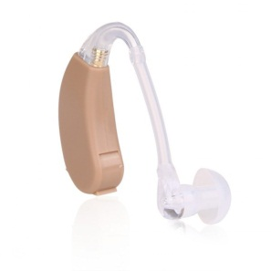

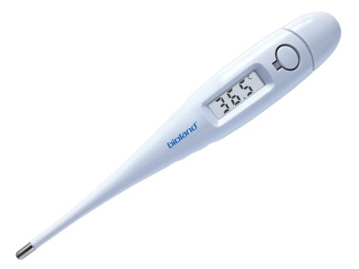

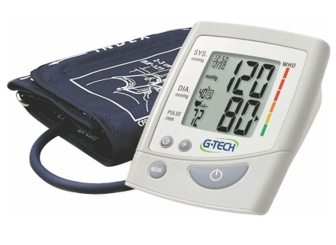




Introdução
PILHAS
Em nosso cotidiano utilizamos...

Slide 3
Pilha ou célula galvânica
PILHAS
É um dispositivo no qual ocorre espontaneamente uma reação de oxirredução com geração de corrente elétrica.
Reação
química
Corrente
elétrica

Slide 4
Conceitos Importantes
PILHAS
Perda de elétrons.
Oxidação:
Redução:
Reação de oxidação-redução
Ganho de elétrons.

Slide 5
PILHAS
Zn
Zn
Cu²⁺
Zn²⁺
Zn²⁺
Cu²⁺
Cu²⁺
Cu²⁺
Cu²⁺
Zn²⁺
Zn²⁺
Cu²⁺
Cu²⁺
Cu²⁺
Cu²⁺
Zn²⁺
Zn²⁺
Cu²⁺
Cu²⁺
Zn
+
CuSO4
Cu
+
ZnSO4

Slide 6
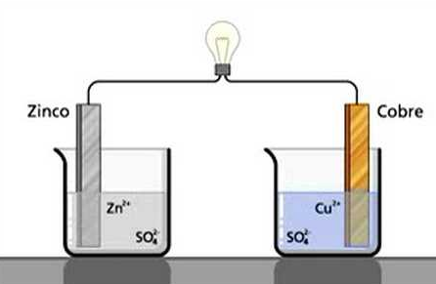
Pilha de Daniell (1836)
PILHAS
Zn⁰ → Zn²⁺ + 2e⁻
Cu²⁺ + 2e⁻ → Cu⁰
Zn⁰ + Cu²⁺ → Cu⁰ + Zn²⁺
e⁻
e⁻
Cl⁻
K⁺
Cl⁻
K⁺Cl⁻
Cl⁻
Ponte salina
K⁺
Cl⁻
K⁺
Cl⁻
K⁺
Cl⁻
K⁺
K⁺
Zn²⁺
Zn²⁺
Cu²⁺
Cu²⁺
Zn²⁺
Oxidação
Ânodo (-)
Redução
Cátodo (+)

Slide 7
Representação Esquemática
PILHAS
(-) ânodo à ESQUERDA e cátodo (+) à DIREITA

Slide 8
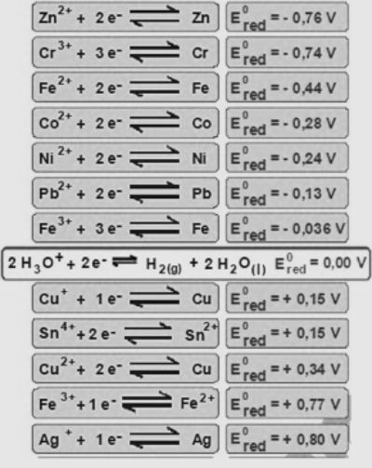
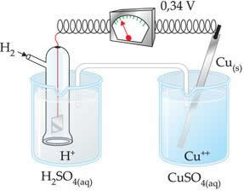
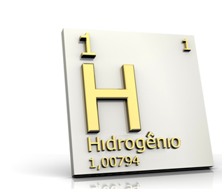
Potencial padrão de redução (E°_{red})
PILHAS
Tabela de E°_{red}
Os potenciais de redução de todas as substâncias são determinados com base na comparação com o potencial de redução do cátion hidrogênio, o qual é definido como 0,00 V.

Slide 9
Força eletromotriz da pilha (ΔE°)
PILHAS
Zn⁰ → Zn²⁺ + 2e⁻
Eº_{oxi}: + 0,76 V
Cu²⁺ + 2e⁻ → Cu⁰
Eº_{red}: + 0,34 V
Equação Global
Zn⁰ + Cu²⁺ → Cu⁰ + Zn²⁺
Eº: + 1,10 V

Slide 10
PILHAS
Força eletromotriz da pilha (ΔE°)
A força eletromotriz da pilha é dada pela diferença dos potenciais-padrão das semicelas .
Por exemplo, no caso da pilha de Daniell, temos:

Slide 11
Espontaneidade de reações de oxirredução
PILHAS
Reação Espontânea (ΔE°>0)
Reação Não Espontânea (ΔE°<0)

Slide 12

EXERCÍCIO DE FIXAÇÃO
PILHAS
Numa pilha eletroquímica sempre ocorre:
a) Redução no ânodo.
b) Corrosão no cátodo.
c) Passagem de elétrons, no circuito externo, do cátodo para o ânodo.
d) Reação de neutralização.
e) Uma reação de oxirredução.

Slide 13
EXERCÍCIO DE FIXAÇÃO
PILHAS
Numa pilha em que se processa a reação:
2 Ag⁺ Cu → Cu²⁺ + 2Ag
O valor da força eletromotriz, em condições-padrão, é:
a) +1,26 V
b) +0,46 V.
c) +0,12 V
d) -0,46 V
e) -1,14 V
Dados: Cu²⁺ + 2e⁻ → Cu⁰ E°= +0,34 V
Ag⁺ + 1e⁻ → Ag⁰ E°= +0,80 V

Slide 14
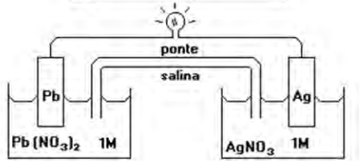
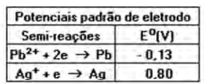
EXERCÍCIO DE FIXAÇÃO
PILHAS
Represente esquematicamente a pilha abaixo:

Slide 15
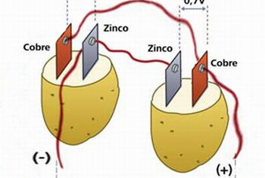
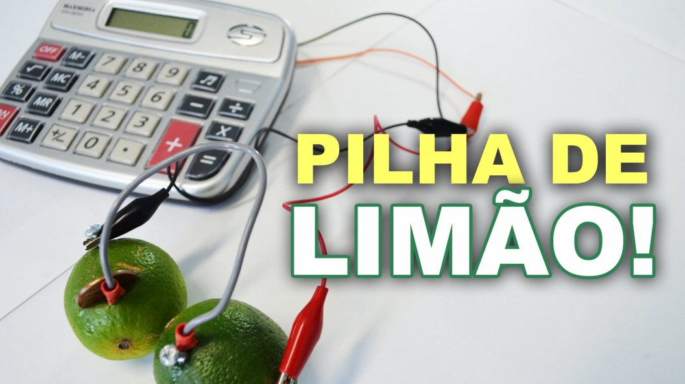
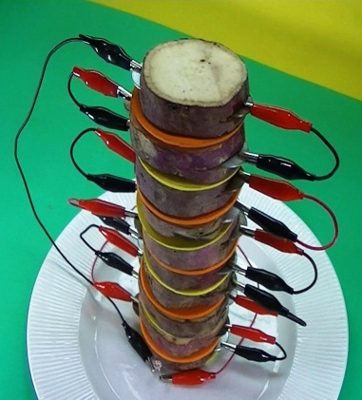
Experimento: “Pilha de Limão”
PILHAS
A experiência em construir uma pilha utilizando limão, parafusos galvanizados e fios de cobre.
Verificar a transformação de energia
química em energia elétrica.

Slide 16
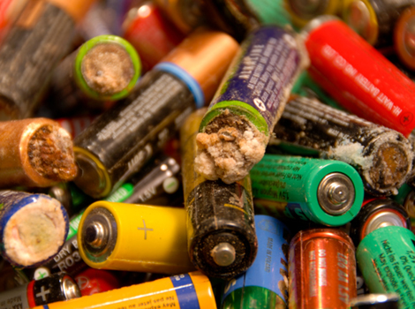
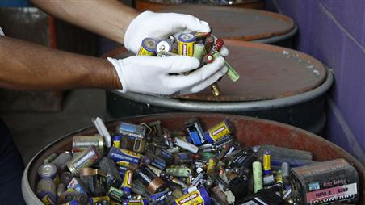



Pensando no Meio Ambiente
PILHAS
Poluição
Risco da saúde
Descarte adequado

Slide 17

Revisando...
PILHAS
Pilhas;
Oxidação e Redução;
Pilha de Daniell;
Representação esquemática das pilhas;
Potencial padrão de redução;
Cálculo da força eletromotriz;
Espontaneidade de reações.

Slide 18
Referências Bibliográficas
PILHAS
BROWN, T. L.; Química a Ciência Central, 9 Ed.,São Paulo Pearson Prentice Hall, 2005.
LISBOA, J. C.; Ser Protagonista, 1 Ed., vol. 2, Editora SM, São Paulo-SP, 2010.
PERUZZO, F. M.; CANTO, E.L., Química na abordagem do cotidiano, vol. 2, 4ª ed. Editora Moderna, São Paulo-SP, 2010.

Slide 19
Obrigado
PILHAS
Até a próxima aula

